Slide 1
Stadstafel Klundert
Vervanging De Niervaert

Slide 2
Inhoud
Korte toelichting Synarchis en projectteam
Toelichting op het onderzoek
Kaders en randvoorwaarden
Terugkoppeling eerste bevindingen
Opties
Inbreng en vragen
Vervolgproces
Afsluiting

Slide 3
Synarchis en projectteam
Adviesbureau, 21 adviseurs
Projectmanagers en adviseurs
Bouwkundig, Beleid, Exploitatie & beheer
De basis: maatschappelijke voorzieningen (sport, cultuur, welzijn, onderwijs)
Martijn van Hulsteijn, Emiel van der Heijden, Niels van Delft

Slide 4
Toelichting op het onderzoek
Behoefteonderzoek naar nieuwe voorziening Klundert
Vervanging van de Niervaert
Uitgangspunt: functies blijven behouden (zwembad, sporthal, zalencentrum, horeca)
Analyse van het huidige gebruik, financiële exploitatie, trends & ontwikkelingen
Inventarisatie van wensen van de grootste gebruikers en de exploitant
Aanvullend: inventarisatie van wensen inwoners en overige gebruikers
Uitwerking van scenario(‘s) en opties in relatie tot financiële kaders

Slide 5
Kaders en randvoorwaarden
Nieuwe voorziening te realiseren in Klundert
Huisvesten van de huidige gebruikers tot een nieuwe voorziening is gerealiseerd
Toegankelijkheid voor iedereen is een basisvoorwaarde; zowel de basisvoorzieningen van het complex als de nevenruimten
Financiële kaders in relatie tot de investering voor de voorziening
Multifunctioneel gebruik van de voorziening is basisvoorwaarde

Slide 6
Eerste bevindingen (gesprekken gebruikers)
Zwembad
Wedstrijdbad met 6 banen en beweegbare bodem
Bij voorkeur minimaal een tweede bassin (doelgroepen / recreatie)
Diepte van het zwembad in relatie tot duikvereniging
Recreatieve elementen
Voldoende opbergruimte verenigingen
Voldoende voorzieningen gehandicapten (tilliften, kleedkamers)

Slide 7
Eerste bevindingen (gesprekken gebruikers)
Sporthal
Bij voorkeur zelfde omvang als nu (32 x 48 meter), met scheidingswanden
Voorbereidingen licht en geluid tbv uitvoeringen culturele organisaties
Tribunefaciliteit
Volledige sportinventaris (inclusief scorebord met schotklok)
Belijning en aantal kleedkamers conform eisen sportbonden
Opslag ook toegankelijk vanaf buiten

Slide 8
Eerste bevindingen (gesprekken gebruikers)
Zalen
Flexibele vergaderzalen
Grotere repetitieruimte muziek
Aparte toegankelijke berging instrumenten (ook van buitenaf bereikbaar)
Goede akoestiek
Flexibele grote zaal (in meerdere delen) met flexibel podium
Biljartruimte
Gebruik sporthal voor uitvoeringen en evenementen

Slide 9
Eerste bevindingen (gesprekken gebruikers)
Horeca en overig
Centrale horeca met zicht op zwembad en sporthal
Beachveld (voetbal, volleybal, tennis etc.)
Sfeer en uitstraling complex
Aandacht voor klimaatbeheersing in het complex
Aandacht voor innovatie (interactieve wanden sporthal) en duurzaamheid

Slide 11
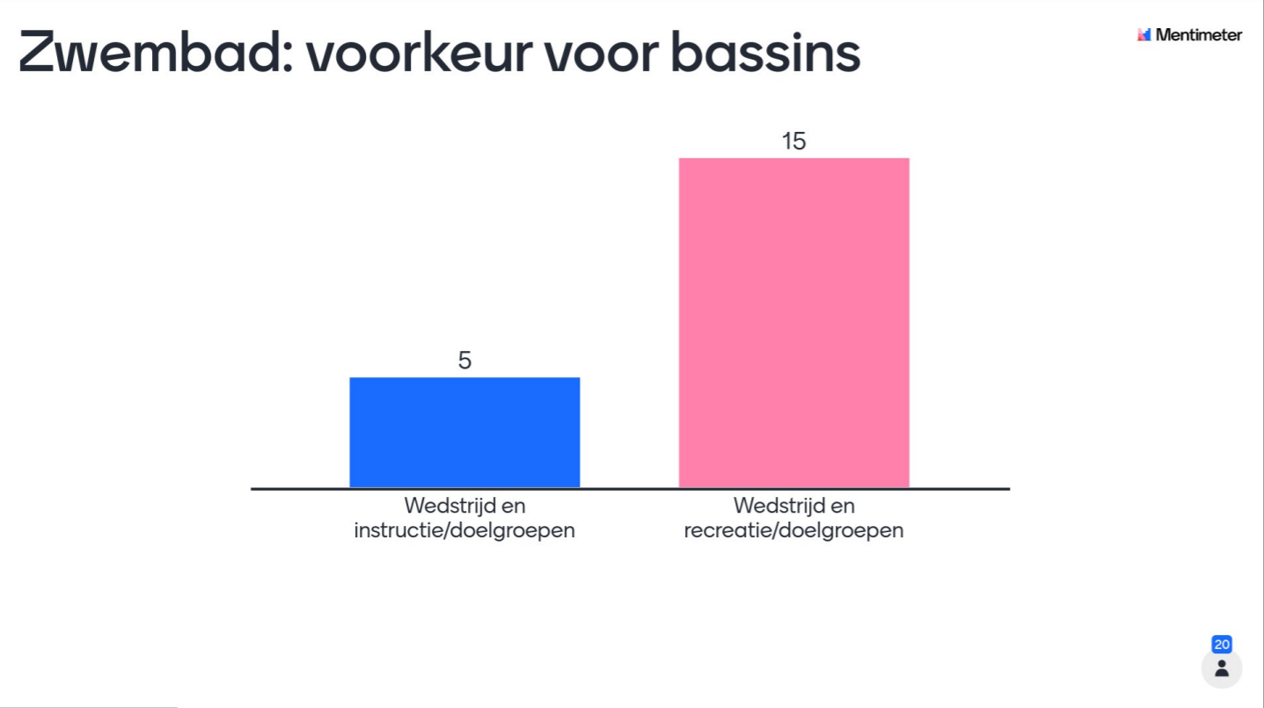

Slide 13
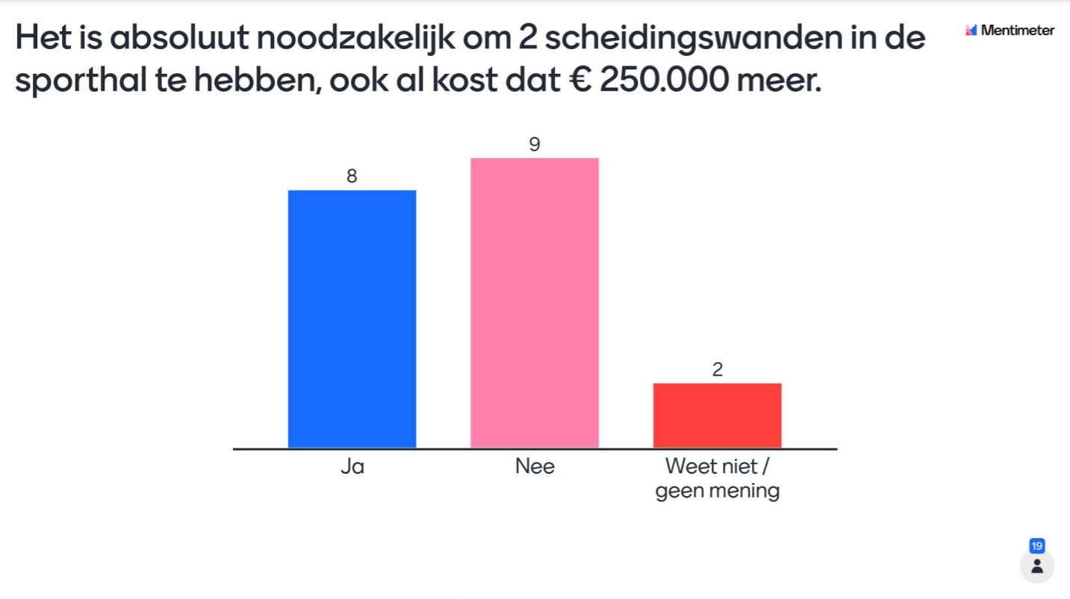

Slide 19
Vragen tot dusver
Ontbrekende aspecten
Overige vragen
Eventuele input via: info@moerdijk.nl
Onder vermelding van: Vervanging Niervaert

Slide 20
Vervolgproces
Eventuele verwerking nieuwe input vanuit inwoners en verenigingen (december 2021)
Uitwerking scenario(‘s) en opties, inclusief exploitatie (december – januari)
Informatieavond raadscommissie (februari 2022)
Afronding rapportage (februari 2022)
Besluitvorming (na raadsverkiezingen maart 2022)

